Slide 1

TP06 & TP07 — Trading DQN et améliorations

Slide 2
Modifications effectuées
Ajout d’indicateurs techniques : SMA20, EMA12, SMA10
Normalisation des observations pour apprentissage stable
Prise en compte des coûts de transaction lors du changement de position
Création de l’environnement TradingEnv Gymnasium
Implémentation et test de DQN, avec extensions :
Double DQN
Dueling DQN
Prioritized Experience Replay (PER)

Slide 3
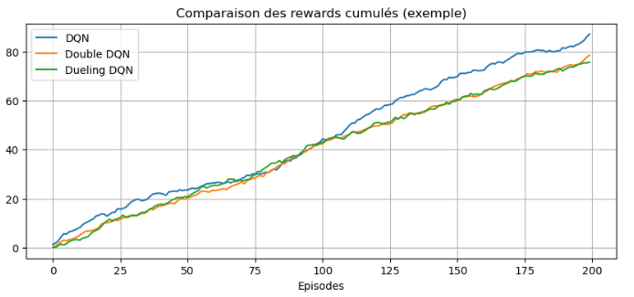
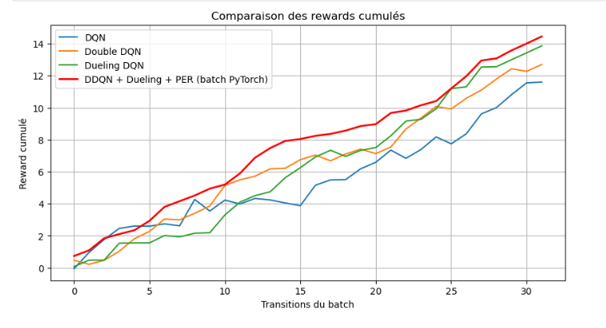
Graphique cumulatif TP06 simulé :
DQN : instable
Double DQN : plus stable
Dueling + Double + PER : meilleure performance (courbe rouge)

Slide 4
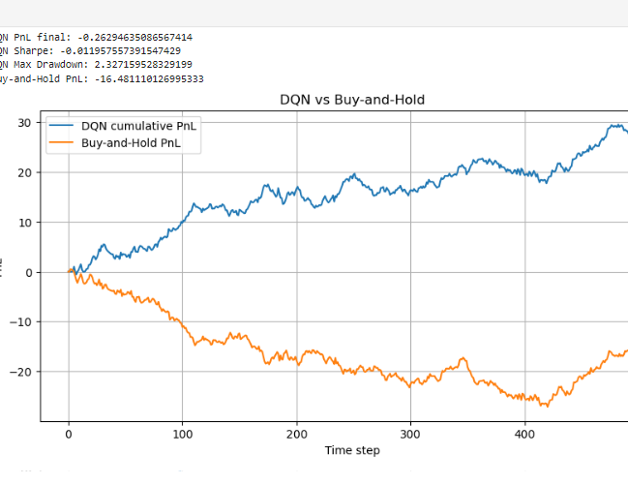
Résultats DQN vs Buy-and-Hold
PnL final : DQN ≈ 0 ; Buy-and-Hold ≈ -16 → DQN limite les pertes
Sharpe ratio faible, Max Drawdown élevé → apprentissage encore limité

